Slide 1
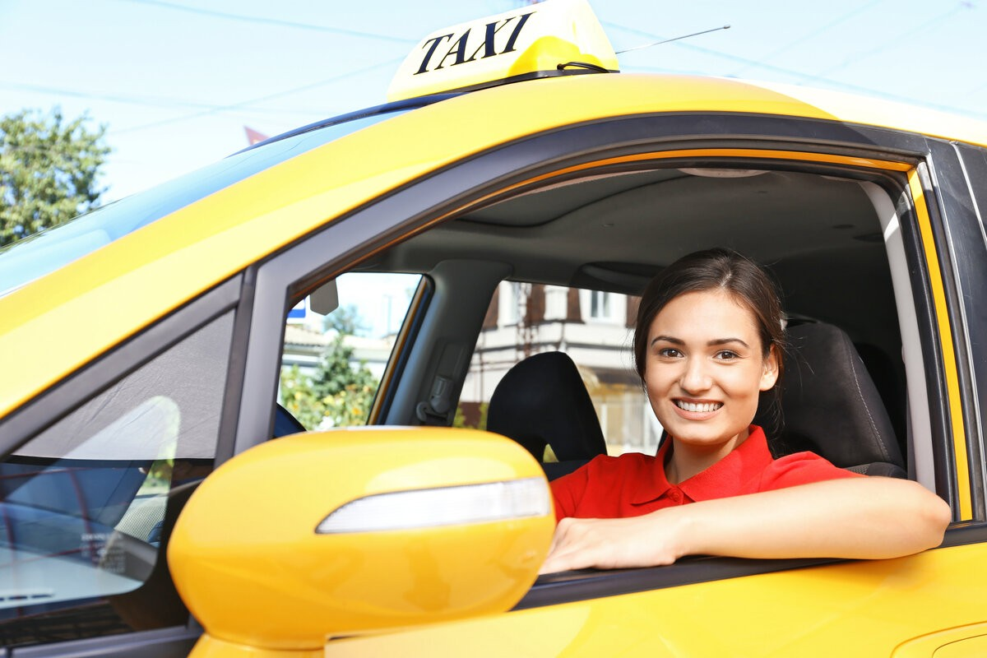
LadyCab
Женское такси
Киряева Ксения
ЦЭб-22Э1
Парадеева Ксения
ЛОГб-22Э1

Slide 2
АКТУАЛЬНОСТЬ
Низкое качество услуг пассажирских таксомоторных перевозок
Типичные регулярные пассажиры такси
Женщины ~80%
Мужчины ~ 20%

Slide 3
ПРОБЛЕМЫ
Жалобы от пассажиров-женщин
Неуважительное отношение со стороны водителя-мужчины
Психологический
барьер
Безопасность под вопросом
Результаты социологического опроса

Slide 4
ЖЕНЩИНЫ
18-25 лет
35-45 лет
Пользуются такси
25% испытывают дискомфорт , если водитель – мужчина
85% комфортно с водителем-женщиной
40 % 1-2 раза в месяц
35% 1-2 раза в 3-4 месяца
15% 1-4 раза в неделю
10% 1-3 раза в год
Негативные факторы | Удельный вес, %
Грубый стиль вождения | 57,9
Шум, грязный салон, неприятный запах | 57,9
Излишнее внимание (разговоры и пр.) | 42,1
Нецензурная речь | 26,3
Отказ от поездки в грубой форме | 10,5
Водитель отвлекается на разговоры по телефону | 5,3
Не сталкивались с негативными факторами | 5,3

Slide 5
Положительные качества водителей-женщин | Удельный вес, %
Аккуратное вождение | 35
Ненавязчивость | 50
Безопасность | 50
Чистота, комфорт | 30
Нет отличий от мужчин водителей | 15
78,9% опрошенных считают, что женское такси НЕОБХОДИМО
100% опрошенных НЕ ЗНАЮТ о такой услуге в г. Омске
73,7% обратились бы в женское такси при его наличии

Slide 6
РЕШЕНИЕ
ПАССАЖИР
ВОДИТЕЛЬ
ЖЕНЩИНА
ЖЕНЩИНА
ЖЕНЩИНА
+
РЕБЕНОК
АВТОМОБИЛЬ
С ФИРМЕННЫМ ЗНАКОМ
+
Обязательное ДУУ
+
Мобильное приложение
Комфортная поездка + Удобство заказа

Slide 7
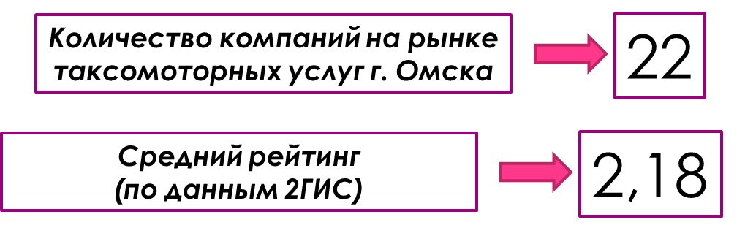
РЫНОК
Услуги женского такси не предоставляются, водитель назначается рандомно.

Slide 8
Бизнес-модель
Ключевые партнеры Компании мобильной связи Поставщики услуг интернета Блогеры (продвижение, реклама) СМИ (реклама) | Ключевые виды деятельности Перевозка по индивидуальному запросу Ключевой фактор – водитель женщина | Ценностные предложения Индивидуальный заказ услуги Водитель – женщина Комфортная Поездка | Взаимоотноше-ния с клиентами Онлайн-реклама (СМИ, контекстная реклама, SMM, реклама у блогеров) | Потребительские сегменты Женщины в возрасте 18-45 лет Женщины с детьми
 | Ключевые ресурсы Специально отобранные водители |  | Каналы сбыта Мобильное приложение Звонок через колл-центр
Затраты
Доходы

Slide 9
Затраты на реализацию проекта
Статья расходов | Сумма, руб.
Разработка мобильного приложения и его продвижение в мобильных магазинах приложений, подключение банковским систем оплаты | 3 400 000
Онлайн реклама и продвижение | 250000
Оффлайн-реклама, в т.ч. Фирменные наклейки или знаки на автомобиль | 150000
Работа удаленного колл-центра | 20000
Итого | 3 820 000
Лицензия + Медицинская справка + Страховка
Ответственность приглашаемого водителя

Slide 10
Плановая финансовая модель
Показатель | 1 автомобиль | 10 автомобилей
СРЕДНЯЯ стоимость 1 заказа | 500 | 5 000
15 заказов в сутки(исходя из данных опроса о частоте использования) | 7 500 | 50 000
Количество рабочих дней за месяц | 20 | 20
Итого выручка за рабочие дни | 150 000 | 1 500 000
Средняя ставка водителя от заказа | 40%
Итого оплата водителю | 60 000 | 600 000
Средние затраты на топливо за рабочий день | 2 000 | 20 000
Прочие затраты | 1 500 | 15 000
Оплата труда сотрудников дежурного колл-центра (2 чел.) | 50 000 | 50 000
Итого затрат | 113 500 | 1 135 000
Финансовый результат | 36 500 | 365 000

Slide 11
Показатель | 10 автомобилей
Стартовые вложения | - 3 820 000
Ставка дисконтирования | 12%
Прогнозные значения денежных потоков PV c учетом последующего увеличения роста заказов:
2024 | 3 910 714
2025 | 7 623 405
2026 | 7 044 181
Итого PV за три года | 18578301,52
NPV | 17658301,52
РР | 0,64

Slide 12
Текущие результаты
Положительный опыт в крупных мегаполисах страны (Москва, СПб)
Бизнес-идея на стадии проработки и уточнения расчетов
Положительный отклик по результатам опроса потенциальных клиентов

Slide 13
Команда
Планируется расширение команды для проработки мобильного приложения

Slide 14
Планы развития
Для бизнес идеи – приобретение собственных транспортных средств , их оформление в соответствии с концепцией идеи
Для команды – проработка бизнес идеи для реализации в формате стартап как диплом

Slide 15
Контакты

